Slide 1


Хоёртын хайлтын мод
Толь бичгийн үйлдлүүд:
  get(key)
  put(key, value)
  remove(key)
Нэмэлт үйлдлүүд:
  ascend()
  get(index) (индекстэй хоёртын хайлтын мод)
  remove(index) (индекстэй хоёртын хайлтын мод)

Slide 2
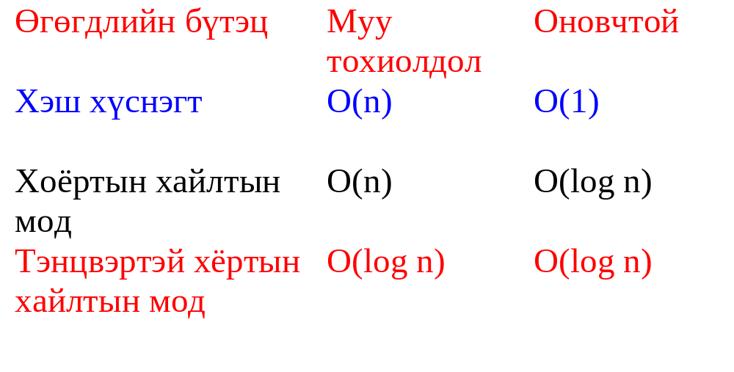
Толь бичгийн get(), put() and remove() үйлдлүүдийн хугацаа
n – толь бичгийн элементийн тоо

Slide 3
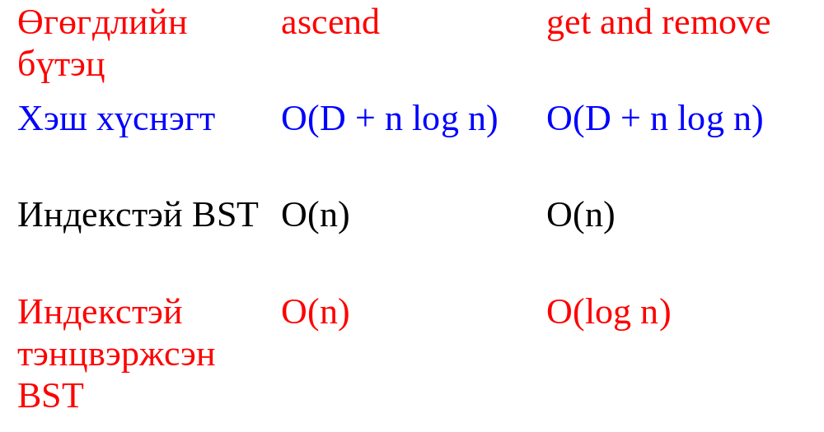
Бусад ascend(), get(index), remove(index) үйлдлүүдийн хугацаа
D – багцын тоо

Slide 4
Хоёртын хайлтын модны тодорхойлолт
Хоёртын мод.
Зангилаа бүр (key, value) хостой.
Аливаа x зангилааны хувьд, түүний зүүн дэд модны түлхүүрүүд x –ийнхээс бага байна.
Аливаа x зангилааны хувьд, түүний баруун дэд модны түлхүүрүүд x –ийнхээс их байна.

Slide 5
Хоёртын хайлтын модны жишээ
20
10
40
6
15
30
2
8
25
Зөвхөн түлхүүрүүдийг харууллаа.

Slide 6
ascend() үйлдэл
20
10
40
6
15
30
2
8
25
inorder аялалыг хийнэ. O(n) хугацаа.

Slide 7
get() үйлдэл
20
10
40
6
15
30
2
8
25
Хугацаа O(өндөр) = O(n), үүнд n – зангилаа/элементийн тоо.

Slide 8
put() үйлдэл
20
10
40
6
15
30
2
8
25
35
35 түлхүүртэй хосыг хийх

Slide 9
put() үйлдэл
20
10
40
6
15
30
2
8
25
35
7
7 түлхүүртэй хосыг хийх

Slide 10
put() үйлдэл
20
10
40
6
15
30
18
25
35
2
8
7
18 түлхүүртэй хосыг хийх

Slide 11
put() үйлдэл
20
10
40
6
15
30
18
25
35
2
8
7
put() үйлдлийн хугацаа O(өндөр).

Slide 12
remove() үйлдэл
Гурван тохиолдол:
  Элемент навч.
  Элемент 1 зэрэглэлтэй зангилаа.
  Элемент 2 зэрэглэлтэй зангилаа.

Slide 13
Навчийг устгах
20
10
40
6
15
30
18
25
35
2
8
7
element.key = 7 навчийг устгах

Slide 14
Навчийг устгах
20
10
40
6
15
30
18
25
35
2
8
7
element.key = 35 вавчийг устгах

Slide 15
Зэрэглэл 1 –тэй зангилааг устгах
20
10
40
6
15
30
18
25
35
2
8
7
Зэрэглэл 1 –тэй node.key = 40 зангилааг устгах

Slide 16
Зэрэглэл 1 –тэй зангилааг устгах
20
10
40
6
15
30
18
25
35
2
8
7
Зэрэглэл 1 –тэй node.key = 15 зангилааг устгах

Slide 17
Зэрэглэл 2 –тэй зангилааг устгах
20
10
40
6
15
30
18
25
35
2
8
7
Зэрэглэл 2 –тэй node.key = 10 зангилааг устгах

Slide 18
Зэрэглэл 2 –тэй зангилааг устгах
20
10
40
6
15
30
18
25
35
2
8
7
Зүүн дэд модны том түлхүүртэйгээр солих (эсхүл баруун дэд модны бага түлхүүртэйгээр).

Slide 19
Зэрэглэл 2 –тэй зангилааг устгах
20
10
40
6
15
30
18
25
35
2
8
7
Зүүн дэд модны том түлхүүртэйгээр солих (эсхүл баруун дэд модны бага түлхүүртэйгээр).

Slide 20
Зэрэглэл 2 –тэй зангилааг устгах
20
8
40
6
15
30
18
25
35
2
8
7
Зүүн дэд модны том түлхүүртэйгээр солих (эсхүл баруун дэд модны бага түлхүүртэйгээр).

Slide 21
Зэрэглэл 2 –тэй зангилааг устгах
20
8
40
6
15
30
18
25
35
2
8
7
Том түлхүүр навч эсхүл зэрэглэл 1-тэй зангилаанд байх ёстой.

Slide 22
Зэрэглэл 2 –тэй зангилааг устгах өөр жишээ
20
10
40
6
15
30
18
25
35
2
8
7
Зэрэглэл 2 –тэй node.key = 20 зангилааг устгах

Slide 23
Зэрэглэл 2 –тэй зангилааг устгах
20
10
40
6
15
30
18
25
35
2
8
7
Зүүн дэд модны том түлхүүрээр солих.

Slide 24
Зэрэглэл 2 –тэй зангилааг устгах
20
10
40
6
15
30
18
25
35
2
8
7
Зүүн дэд модны том түлхүүрээр солих.

Slide 25
Зэрэглэл 2 –тэй зангилааг устгах
18
10
40
6
15
30
18
25
35
2
8
7
Зүүн дэд модны том түлхүүрээр солих.

Slide 26
Зэрэглэл 2 –тэй зангилааг устгах
18
10
40
6
15
30
2
8
25
35
7
Хугацаа - O(өндөр).

Slide 27
Индекстэй хоёртын хайлтын мод
Хоёртын хайлтын мод.
Зангилаа бүхэн нэмэлт талбартай.
  leftSize = зүүн дэд модны зангилааны тоо

Slide 28
Индекстэй хоёртын хайлтын модны жишээ
7
20
4
3
10
40
1
0
1
6
15
30
0
0
0
1
0
18
25
35
2
8
0
7
leftSize –ийн утга улаанаар

Slide 29
leftSize ба эрэмбэ
Эрэмбэ(Rank) нь элементийн inorder дарааллын байршил болно(inorder = түлхүүрийн өсөх дараалал).
[2,6,7,8,10,15,18,20,25,30,35,40]
rank(2) = 0
rank(15) = 5
rank(20) = 7
leftSize(x) = rank(x) - x –ээс үндэстэй зүүн дэд модны элементүүдийн хувьд

Slide 30
leftSize ба Rank
7
20
4
3
10
40
1
0
1
6
15
30
0
0
0
1
0
18
25
35
2
8
0
7
Эрэмбэлэгдсэн жагсаалт = [2,6,7,8,10,15,18,20,25,30,35,40]

Slide 31
get(index) ба remove(index)
7
20
4
3
10
40
1
0
1
6
15
30
0
0
0
1
0
18
25
35
2
8
0
7
Эрэбэлэгдсэн жагсаалт = [2,6,7,8,10,15,18,20,25,30,35,40]

Slide 32
get(index) ба remove(index)
хэрвээ index = x.leftSize бол харгалзах элемент нь x.element
хэрвээ index < x.leftSize бол харгалзах элемент нь x –ийн зүүн дэд модны index дэх элемент
хэрвээ index > x.leftSize бол харгалзах элемент нь x –ийн баруун дэд модны (index - x.leftSize-1) дахь элемент

Slide 33
Хэрэглээ
(Тэнцвэржүүлсэн модны хугацаа)
Ачааг Сайн дүүргэлтээр ачихад O(n log n) хугацаа орно.
Шугаман жагсаалтаар дүрслэхэд get(index), add(index, element), ба remove(index) үйлдлүүд O(log(жагсаалтын хэмжээ)) хугацаанд хийгдэнэ (индекстэй хоёртын хайлтын биш мод ашиглахад).
Эдгээрийн алинд ч хэш хүснэгт ашиглаж болохгүй.

Slide 34
Шугаман жагсаалтыг Индекстэй хоёртын мод болговол
7
h
4
3
e
l
1
0
1
b
f
j
0
0
0
1
0
g
i
k
a
d
0
c
жагсаалт = [a,b,c,d,e,f,g,h,i,j,k,l]
Notes:
List elements are placed in a binary tree so that an inorder traversal of the binary tree visits the elements in list order from left to right.
get() and remove() work as they do in an indexed binary search tree.

Slide 35
add(5,’m’)
7
h
4
3
e
l
1
0
1
b
f
j
0
0
0
1
0
g
i
k
a
d
0
c
жагсаалт = [a,b,c,d,e,f,g,h,i,j,k,l]

Slide 36
add(5,’m’)
7
h
4
3
e
l
1
0
1
b
f
j
0
0
0
1
0
g
i
k
a
d
0
c
жагсаалт = [a,b,c,d,e, m,f,g,h,i,j,k,l]
элемент 4 (e) –г олох

Slide 37
add(5,’m’)
7
h
4
3
e
l
1
0
1
b
f
j
0
0
0
1
0
g
i
k
a
d
0
c
жагсаалт = [a,b,c,d,e, m,f,g,h,i,j,k,l]
элемент 4 (e) –г олох

Slide 38
add(5,’m’)
7
h
4
3
e
l
1
m
0
1
b
f
j
0
0
0
1
0
g
i
k
a
d
0
c
m -г e -ийн баруун хүүгээр оруулах; e –ийн хуучин баруун дэд мод m –ийн баруун дэд мод болно

Slide 39
add(5,’m’)
7
h
4
3
e
l
1
0
1
b
f
j
0
0
0
1
0
m
g
i
k
a
d
0
c
m –ийг e –ийн баруун дэд модны хамгийн зүүн элементээр нэмнэ

Slide 40
add(5,’m’)
Өөр боломжууд бий.
Үндсээс шинэ зангилаа хүртэлх замын leftSize утгуудыг шинэчлэнэ.
Хугацаа O(өндөр).

Slide 41


Тэнцвэртэй хоёртын хайлтын мод
Өндөр O(log n), үүнд n –модны элементийн тоо
AVL (Adelson-Velsky and Landis) мод
Улаан-хар мод
get, put, ба remove үйлдлүүд O(log n) хугацаанд хийгдэнэ

Slide 42
Тэнцвэртэй хоёртын хайлтын мод
Индекстэй AVL мод
Индекстэй улаан-хар мод
Индекстэй үйлдлүүд
  O(log n) хугацаанд хийгдэнэ

Slide 43
Тэнцвэртэй хайлтын мод
Жингээр тэнцвэржсэн хоёртын хайлтын мод
2-3 ба 2-3-4 мод
AA мод
B-мод
BBST
г.м.

Slide 44
AVL мод
Хоёртын мод
Аливаа зангилаа x -ийн хувьд тэнцвэржилтын коэффициентийг олно
  x –ийн тэнцвэржилтийн коэф = x –ийн зүүн дэд модны өндөр - x –ийн аруун дэд модны өндөр
коэффициент -1, 0, эсхүл 1 байна
Notes:
Some define balance factor as height or right subtree – height of left subtree.

Slide 45
Тэнцвэржилтийн коэффициент
-1
1
1
0
1
-1
0
0
0
0
-1
0
0
Энэ бол AVL мод.

Slide 46
Өндөр
N зангилаатай AVL модны өндөр хамгийн ихдээ 1.44 log₂ (n+2).
Аливаа n зангилаатай хоёртын модны өндөр дор хаяж log₂ (n+1).

Slide 47
AVL хайлтын мод
-1
10
1
1
7
40
0
1
-1
0
45
3
8
30
0
0
0
-1
0
60
35
1
5
20
0
25

Slide 48
put(9)
-1
10
0
1
1
7
40
0
-1
1
-1
0
45
3
8
30
0
0
0
0
-1
0
60
35
1
5
9
20
0
25
Notes:
Some balance factors on insert path change.

Slide 49
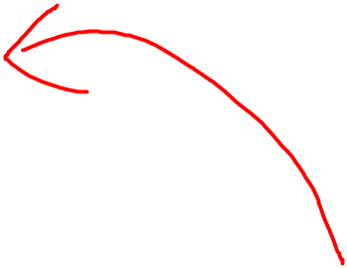
put(29)
-1
10
1
1
7
40
0
1
-1
0
45
3
8
30
0
0
0
-2
-1
0
60
35
1
5
20
RR тэнцвэргүй => шинэ зангилаа нь цэнхэр зангилааны баруун дэд модны баруун мод (коэф. bf = -2)
0
-1
25
0
29

Slide 50
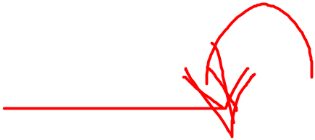
put(29)
-1
10
1
1
7
40
0
1
-1
0
45
3
8
30
0
0
0
0
0
60
35
1
5
25
0
0
20
29
RR эргүүлэлт.

Slide 51
AVL эргүүлэлт
RR
LL
RL
LR
http://webpages.ull.es/users/jriera/Docencia/AVL/AVL%20tree%20applet.htm
http://www.cs.queensu.ca/home/jstewart/applets/bst/bst-rotation.html

Slide 52
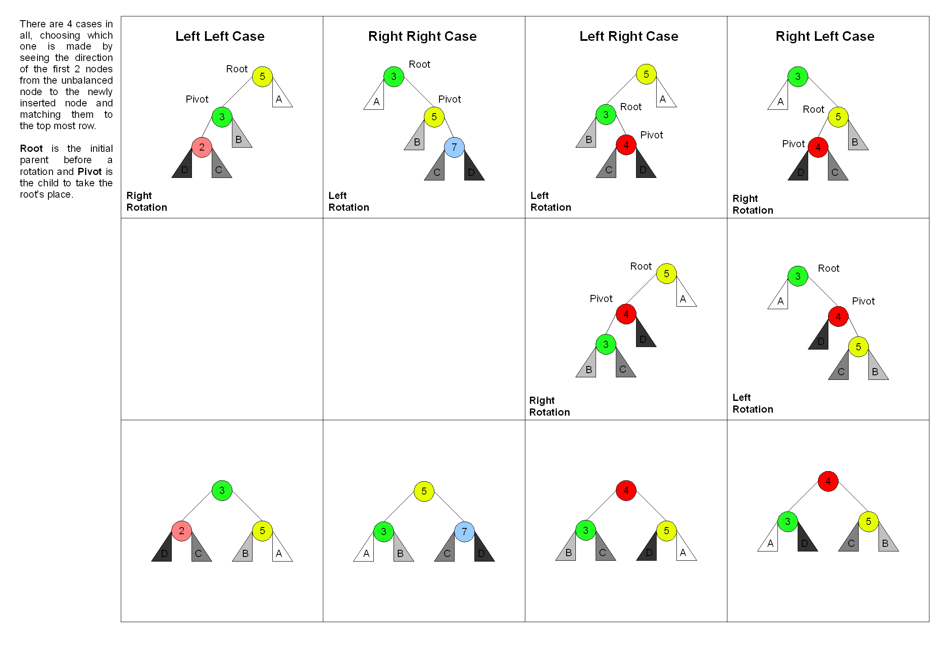
Эргүүлэлт

Slide 53
Улаан хар мод
Будагтай загилааны тодорхойлолт
Хоёртын хайлтын мод.
Зангилаа бүрийг улаан , хар өнгөөр будна.
Үндэс болон бүх гадны зангилаа хар өнгөтэй.
Дараалсан хоёр улаан зангилаа орсон үндсээс гадны зангилаа хүрсэн зам байхгүй.
Үндсээс гадны гадны зангилаа хүрсэн бүх замууд ижил тооны хар зангилаатай

Slide 54
Улаан хар модны жишээ
10
7
40
30
45
3
8
35
60
1
20
5
25

Slide 55
Улаан хар мод
Будагтай ирмэгийн тодорхойлолт
Хоёртын хайлтын мод.
Хүүгийн заагчийг улаан эсхүл хараар будна.
Гадны зангилааг заагчийг хараар будна.
Хоёр дараалсан улаан заагчтай үндсээс гадны зангилаа хүрсэн зам байхгүй.
Үндсээс гадны зангилаа хүрсэн зам бүр ижил тооны хар заагчтай байна.

Slide 56
Улаан хар модны жишээ
10
7
40
30
45
3
8
35
60
1
20
5
25

Slide 57
Улаан хар мод
n (дотоод) зангилаатай улаан хар модны өндөр log₂(n+1) ба 2log₂(n+1) -ийн хооронд байна
java.util.TreeMap => улаан хар мод

